Slide 1
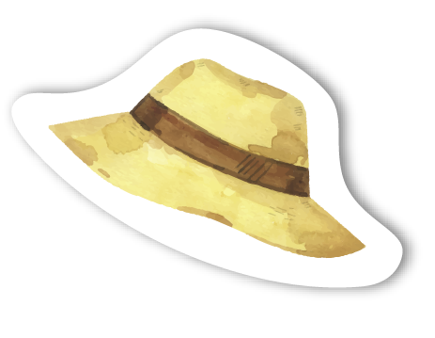
CHÀO MỪNG CÁC EM ĐẾN VỚI GIỜ HỌC TRỰC TUYẾN
1st Grade
LỚP 3A1

Slide 2
- Biết cách tính chu vi hình vuông (lấy độ dài một cạnh nhân với 4).
- Vận dụng quy tắc để tính chu vi một số hình có dạng hình vuông.
- Học sinh được hình thành phẩm chất chăm chỉ, trung thực, lòng yêu thích toán học.

Slide 3
KHÁM PHÁ

Slide 4
Chu vi hình vuông ABCD là:
3 + 3 + 3 + 3 = 12 (cm)
Hoặc 3 x 4 = 12 (cm)
A
3cm
B
3cm
3cm
D
C
số cạnh
3cm
cạnh hình vuông
Muốn tìm chu vi hình vuông ta lấy độ dài một cạnh
nhân với 4.
Chu vi = Cạnh x 4

Slide 5
THỰC HÀNH

Slide 6
1
Viết vào chỗ trống (theo mẫu):
Cạnh hình vuông | 8cm | 12cm | 31cm | 15cm
Chu vi hình vuông | 8 x 4 = 32(cm)
12 x 4 = 48(cm)
31 x 4 = 124(cm)
15 x 4 = 60(cm)

Slide 7
2
Người ta uốn một cuộn dây thép vừa đủ thành một hình vuông cạnh 10cm. Tính độ dài đoạn dây đó.
10cm
Độ dài đoạn dây = tổng độ dài các cạnh hình vuông = chu vi hình vuông
10cm
10cm
10cm
10cm
10cm
10cm
10cm
Notes:
Tổng độ dài các cạnh hình vuông chính là độ dài đoạn dây -> tìm chu vi hình vuông.

Slide 8
2
Người ta uốn một cuộn dây thép vừa đủ thành một hình vuông cạnh 10cm. Tính độ dài đoạn dây đó.
Bài giải
Độ dài đoạn dây thép đó là:
10 x 4 = 40 (cm)
Đáp số: 40cm

Slide 9
3
Mỗi viên gạch hình vuông có cạnh 20cm. Tính chu vi hình chữ nhật ghép bởi 3 viên gạch như thế (hình vẽ).
20cm
Chu vi hình chữ nhật
(chiều dài + chiều rộng) x 2
20cm
Bài giải
Chiều dài hình chữ nhật là:
20 x 3 = 60 (cm)
Chu vi hình chữ nhật là:
(60 + 20) x 2 = 160 (cm)
Đáp số: 160cm

Slide 10
4
Đo độ dài cạnh rồi tính chu vi hình vuông MNPQ
Bài giải
Đo độ dài cạnh hình vuông bằng 3cm.
Chu vi hình vuông MNPQ là:
3 × 4 = 12 (cm)
Đáp số: 12cm
3cm

Slide 11
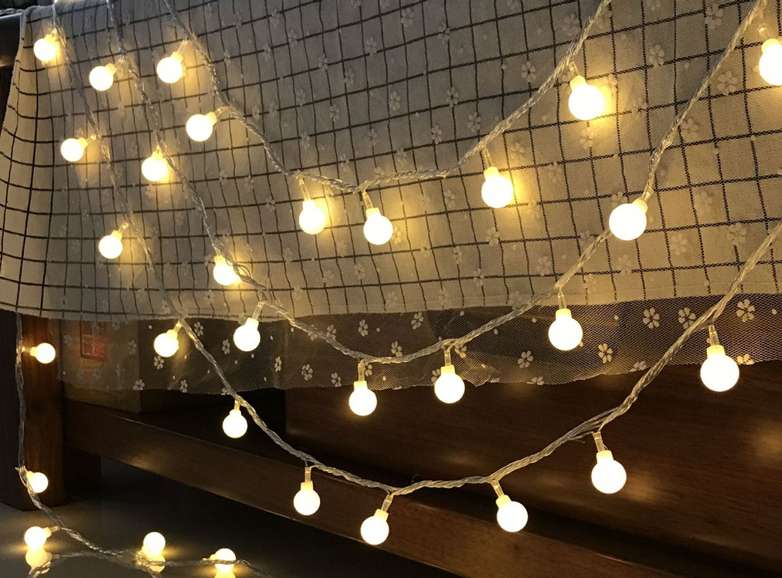
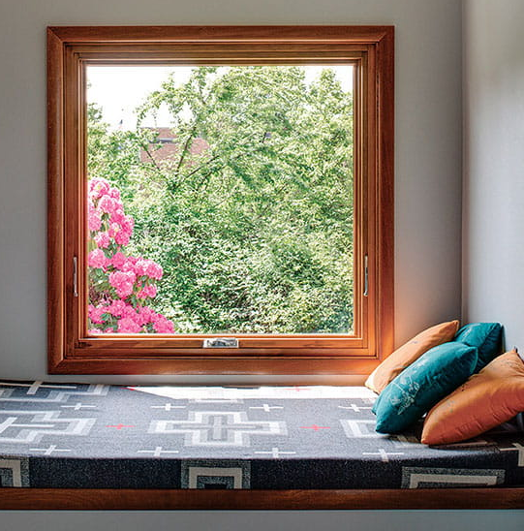
TRANG TRÍ NHÀ CỬA
13dm
Cô mua 60dm dây trang trí, liệu có đủ để gắn lên khung của sổ không nhỉ?
Cảm ơn các con, cô sẽ trang trí thật đẹp!
Dây đèn trang trí
13 x 4 = 51 (dm)
Notes:
Trang trí Noel/Tết khung của trong phòng.

Slide 12
CHÀO TẠM BIỆT CÁC EM

